Slide 1

EU ERBRECHT @2030 –
Ist die EuErbVO reif für eine Reform?
36. Europäische Notarentage 2026
Univ.-Prof. Dr. Gregor Christandl, LL.M. (Yale)

Slide 2

Einführung
Inkrafttreten vor mehr als 10 Jahren
Ziel: mehrschichtige Vereinheitlichungsstrategie
  verfahrensrechtliche Ebene
  kollisionsrechtliche Ebene
Europäisches Nachlasszeugnis (ENZ)

Slide 3
Praktische Herausforderungen
Unterschiedliche Schwierigkeiten
  Reichweite des Erbstatuts
  Auslegung des Begriffs des „gewöhnlichen Aufenthalts“
  Das ENZ bei der Eintragung in nationale Immobilienregister
Zur Reichweite des Erbstatuts: sehr breiter Ansatz (vgl ErwGr 9)
  Das Erbstatut erfasst jede Form des Übergangs von Vermögenswerten, Rechten und Pflichten von Todes wegen.

Slide 4
Praktische Herausforderungen
Zur Reichweite des Erbstatuts: sehr breiter Ansatz (vgl ErwGr 9)
  zB: Eine funktional güterrechtliche Regelung, wenn sie als Erbteilerhöhung ausgestaltet ist (Mahnkopf C-558/16).
  zB: Ein lebzeitiger Schenkungsvertrag, wenn er für den Todesfall die Übertragung von Eigentum an einem Nachlassgrundstück vorsieht (UM C-277/20).
  zB: Ein gesetzliches Vermächtnis zugunsten einer Person, die den Erblasser gepflegt hat, sofern die Regelung erst mit dem Tod wirksam wird und einen strukturellen Zusammenhang mit der Nachlassabwicklung aufweist (Isergartler C-618/24).

Slide 5
Praktische Herausforderungen
Zur Definition des gewöhnlichen Aufenthalts
  ErwGr 23 & 24
  Gesamtwürdigung der Lebensumstände vor dem Tod (E.E. C-80/19)
  Dauer und Regelmäßigkeit der Anwesenheit
  Bedingungen und Gründe für den Aufenthalt
  Besonders enge und feste Verbindung zu betreffendem Staat
  Wechselaufenthalte und Reisetätigkeit: Staatsangehörigkeit und Lage der Hauptvermögenswerte
  Wahrung der Nachlasseinheit → nur ein einziger gewöhnlicher Aufenthalt möglich

Slide 6
Praktische Herausforderungen
Zur Verwendbarkeit des ENZ
  Kernfunktion des ENZ?
  Steigerung der praktischen Bedeutung durch die Aufnahme der geforderten Angaben
  Die Eintragung im Liegenschaftsregister darf abgelehnt werden, wenn das nationale Recht weitere Bescheinigungen verlangt (Registrų centras C-354/21).
  Muss die ausstellende Behörde im ENZ zusätzliche, nach dem Recht des Belegenheitsstaats der Liegenschaft erforderliche Angaben aufnehmen, um die Eintragung allein auf Basis des ENZ zu ermöglichen (Marwanak C-873/24)?

Slide 7
Reformüberlegungen
Kein normatives, aber praktisches Problem
Umsetzungsdefizit
Defizite bei behördlicher Zusammenarbeit
Fehlende Koordination & Parallelverfahren
Koordinationsbedarf beim ENZ
Anpassung auf mitgliedsstaatlicher Ebene
Anpassung auf Unionsebene (Vereinfachung des ENZ)
Digitaler Nachlass?
Verbesserung der Anwendungspraxis in den MS
MAPE-Projekt
Nicht standardisierte Kommunikation, mangelnde Strukturen
Behörden handeln unabhängig, keine elektronische Datenbank
Elektron. Register: nur 1 ENZ, Authentizität, aktuelle Fassung
Gesetzliche Interventionen, Integration, klare Vorgaben
DurchführungsVO, Projekt, Änderungen beim Formblatt
ELI-Projekt, digitale Vermögenswerte, EuErbVO oder DSGVO?

Slide 8
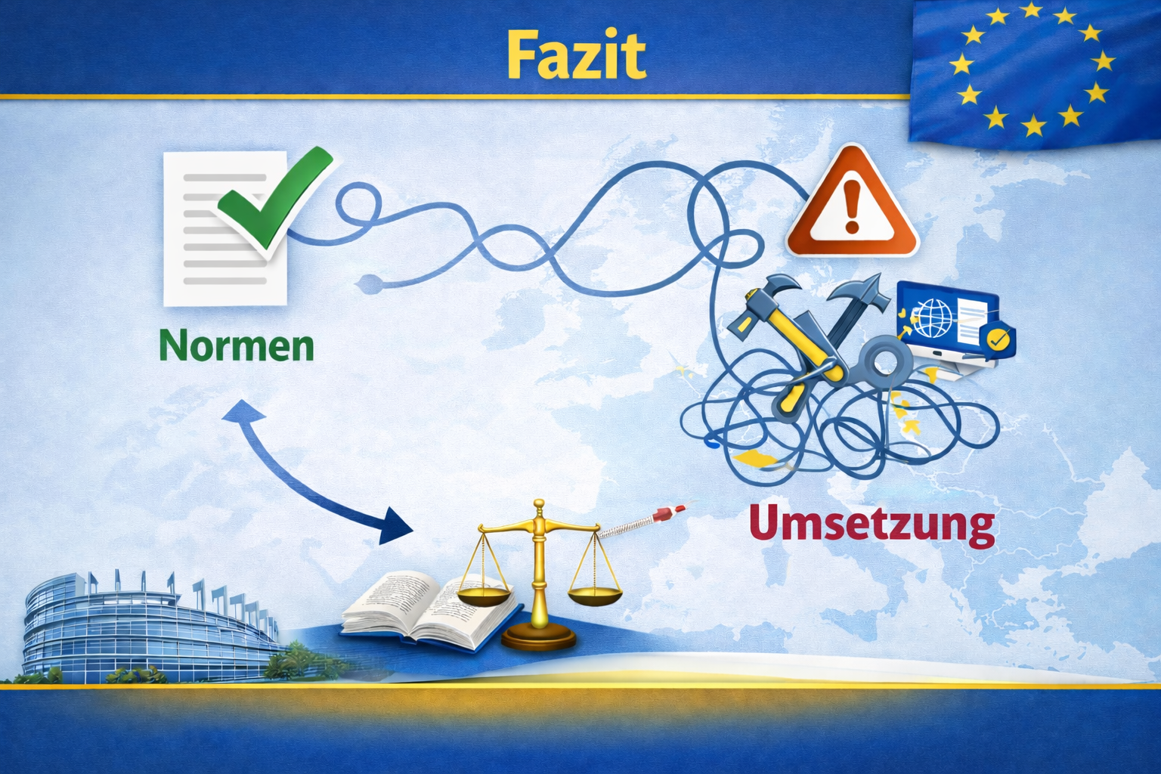
Resümee und Ausblick
Kein wesentlicher Reformbedarf, aber Optimierungspotenzial bei der Umsetzung!
Bericht der Europäischen Kommission?
Schwierigkeiten bei praktischer Anwendung
Keine Probleme auf normativer Ebene

